Slide 1
ФОТО ОТЧЕТ
Предметно-пространственная экономическая среда
Информационная зона
Деятельностно-экономическая зона
Занимательно-экономическая зона
Наборы различных материалов инструментов, приспособления для обеспечения технологического процесса
Модели денежных знаков, различных видов валюты, ценников, товаров и др.

Slide 2
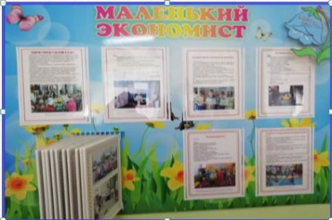
Уголок для родителей «Маленький экономист»

Slide 3
Методическое пособие

Slide 4
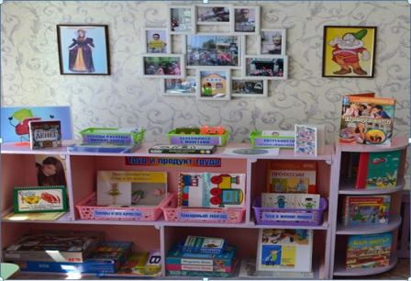
Центр «В стране Экономики»

Slide 5
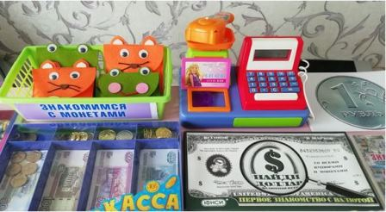
Модели денежных знаков, различных видов валюты, ценников, товаров и др.

Slide 6
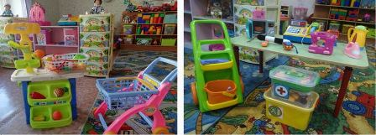
Наборы различных материалов инструментов, приспособления для обеспечения технологического процесса

Slide 7
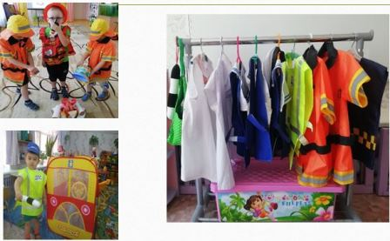

Slide 8
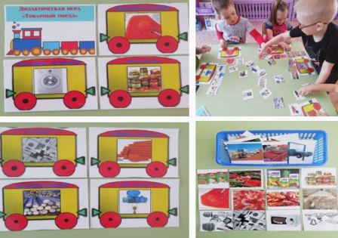
Игра «Товарный поезд»

Slide 9
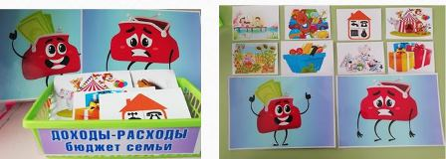
Игра «Семейный бюджет»

Slide 10
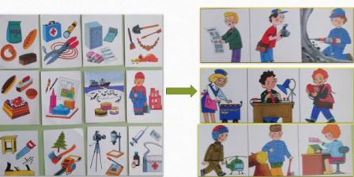
Игра «Кому что нужно для труда?»

